Slide 1
2022 AlgoLive 14th Study
Topology Sort
위상정렬

Slide 2
위상 정렬(Topology Sort)
순서가 정해져 있는 작업을 수행할 때 사용하는 알고리즘
사이클이 없는 방향 그래프(Directed Acyclic Graph)
사이클이면? ‘시작점’이 없다! -> 순서가 없다~
진입차수(Indegree) : 특정한 노드로 들어오는 간선 개수
진출자수(Outdegree) : 특정한 노드로 나가는 간선 개수
2
진입 : 1
진출 : 1
진입 : 0
진출 : 2
1
3
진입 : 2
진출 : 0

Slide 3
큐(Queue)를 이용한 알고리즘 동작 과정
진입차수가 0인 모든 노드를 큐에 삽입
큐에서 원소를 꺼내 연결된 모든 간선을 제거
간선 제거 이후 진입차수가 0이 된 정점을 큐에 삽입
큐가 빌 때까지 2, 3번 과정을 반복
주의 ) 모든 원소를 방문하기 전에 큐가 비면, 사이클 존재!

Slide 4
2
3
4
1
5
6
7
Queue
Result[]
노드 | 1 | 2 | 3 | 4 | 5 | 6 | 7
진입차수 | 0 | 1 | 1 | 1 | 1 | 2 | 1

Slide 5
2
3
4
1
5
6
7
Queue
1
Result[]
노드 | 1 | 2 | 3 | 4 | 5 | 6 | 7
진입차수 | 0 | 1 | 1 | 1 | 1 | 2 | 1

Slide 6
2
3
4
1
5
6
7
Queue
Result[]
1
노드 | 1 | 2 | 3 | 4 | 5 | 6 | 7
진입차수 | 0 | 0 | 1 | 1 | 0 | 2 | 1

Slide 7
2
3
4
1
5
6
7
Queue
2
5
Result[]
1
노드 | 1 | 2 | 3 | 4 | 5 | 6 | 7
진입차수 | 0 | 0 | 1 | 1 | 0 | 2 | 1

Slide 8
2
3
4
1
5
6
7
Queue
5
Result[]
1
2
노드 | 1 | 2 | 3 | 4 | 5 | 6 | 7
진입차수 | 0 | 0 | 0 | 1 | 0 | 2 | 1

Slide 9
2
3
4
1
5
6
7
Queue
5
3
Result[]
1
2
노드 | 1 | 2 | 3 | 4 | 5 | 6 | 7
진입차수 | 0 | 0 | 0 | 1 | 0 | 2 | 1

Slide 10
2
3
4
1
5
6
7
Queue
3
Result[]
1
2
5
노드 | 1 | 2 | 3 | 4 | 5 | 6 | 7
진입차수 | 0 | 0 | 0 | 1 | 0 | 1 | 1

Slide 11
2
3
4
1
5
6
7
Queue
Result[]
1
2
5
3
노드 | 1 | 2 | 3 | 4 | 5 | 6 | 7
진입차수 | 0 | 0 | 0 | 0 | 0 | 1 | 1

Slide 12
2
3
4
1
5
6
7
Queue
4
Result[]
1
2
5
3
노드 | 1 | 2 | 3 | 4 | 5 | 6 | 7
진입차수 | 0 | 0 | 0 | 0 | 0 | 1 | 1

Slide 13
2
3
4
1
5
6
7
Queue
Result[]
1
2
5
3
4
노드 | 1 | 2 | 3 | 4 | 5 | 6 | 7
진입차수 | 0 | 0 | 0 | 0 | 0 | 0 | 1

Slide 14
2
3
4
1
5
6
7
Queue
6
Result[]
1
2
5
3
4
노드 | 1 | 2 | 3 | 4 | 5 | 6 | 7
진입차수 | 0 | 0 | 0 | 0 | 0 | 0 | 1

Slide 15
2
3
4
1
5
6
7
Queue
Result[]
1
2
5
3
4
6
노드 | 1 | 2 | 3 | 4 | 5 | 6 | 7
진입차수 | 0 | 0 | 0 | 0 | 0 | 0 | 0

Slide 16
2
3
4
1
5
6
7
Queue
Result[]
1
2
5
3
4
6
7
노드 | 1 | 2 | 3 | 4 | 5 | 6 | 7
진입차수 | 0 | 0 | 0 | 0 | 0 | 0 | 0

Slide 17
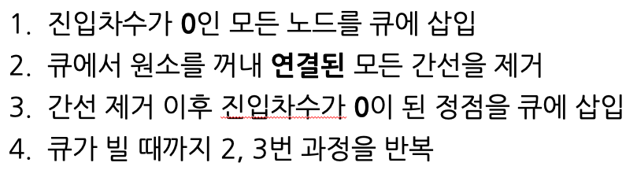
위상 정렬의 특징
DAG에서만 수행 가능
여러 가지 답이 존재할 수 있음
한 단계에서 큐에 새롭게 들어가는 원소가 2개 이상인 경우
모든 원소 방문 전에 큐가 비면 사이클이 존재함!!
스택을 활용한 DFS로도 수행 가능

Slide 18
코드 작성 전, 접 근 하 기 !
조건 ) 정점 개수, 간선 개수 주어지고, 연결된 노드들 각각 입력
Parameter
main 함수
topologySort 함수

Slide 19
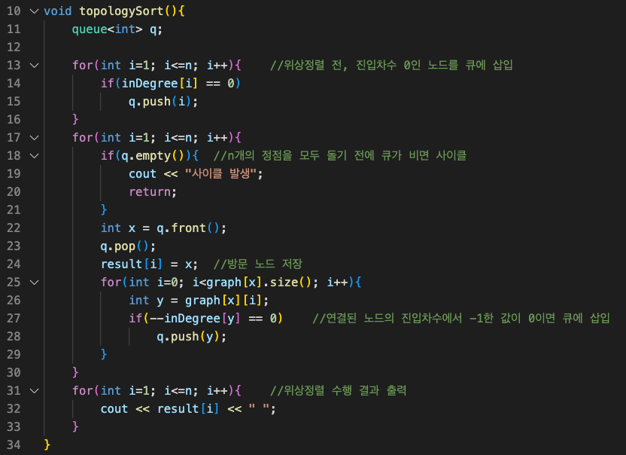
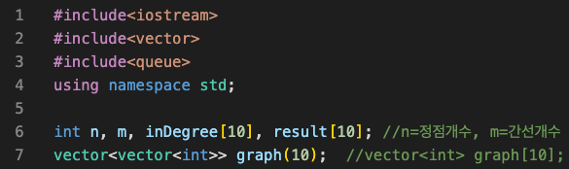
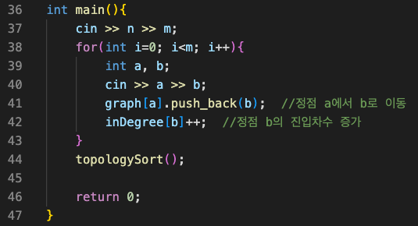
C++

Slide 20
시간복잡도
O(V+E) (=정점의 개수 + 간선의 개수)

Slide 21
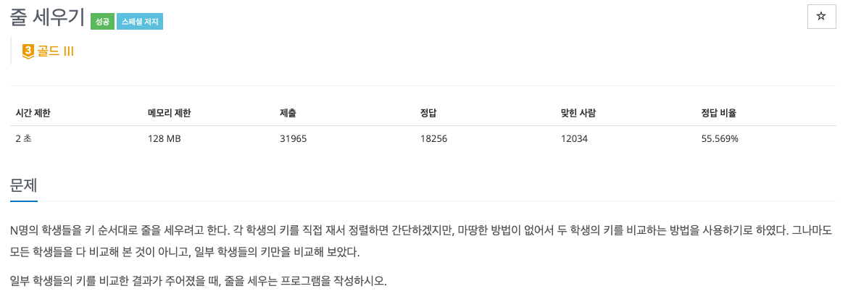
#2252

Slide 22
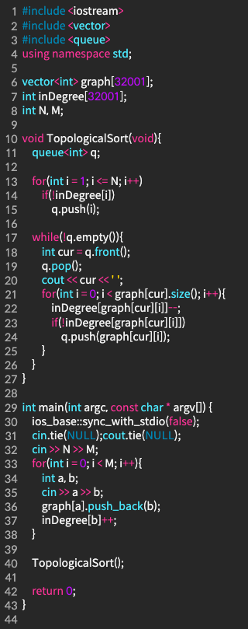
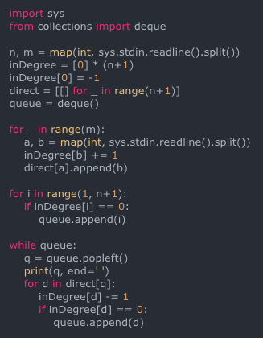

Slide 23
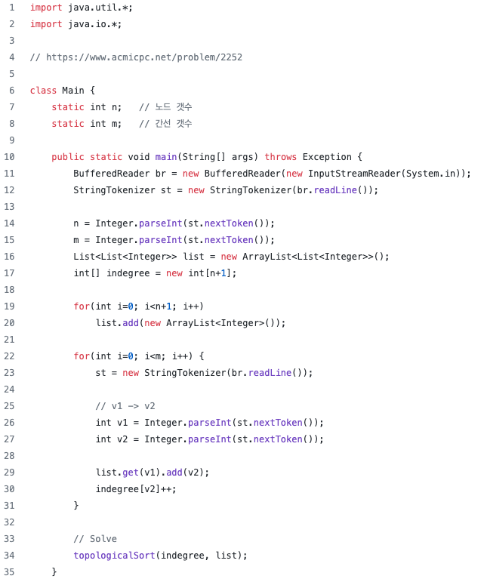
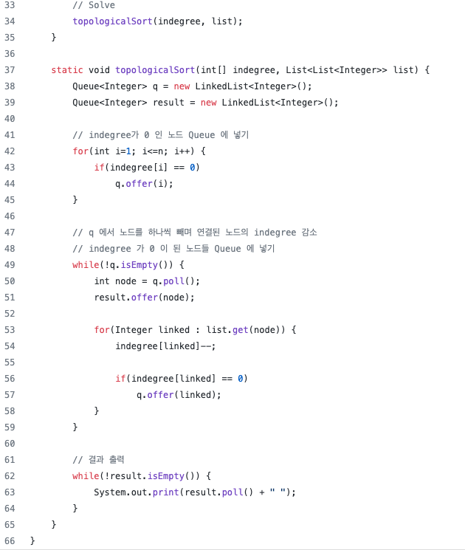

Slide 24
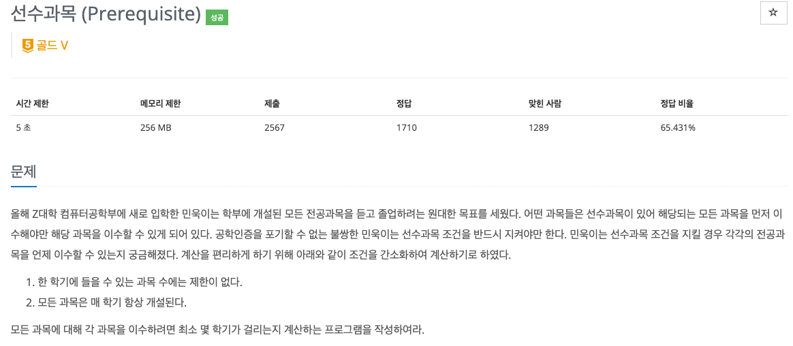
#14567
결과값은 1단위로 변화

Slide 25
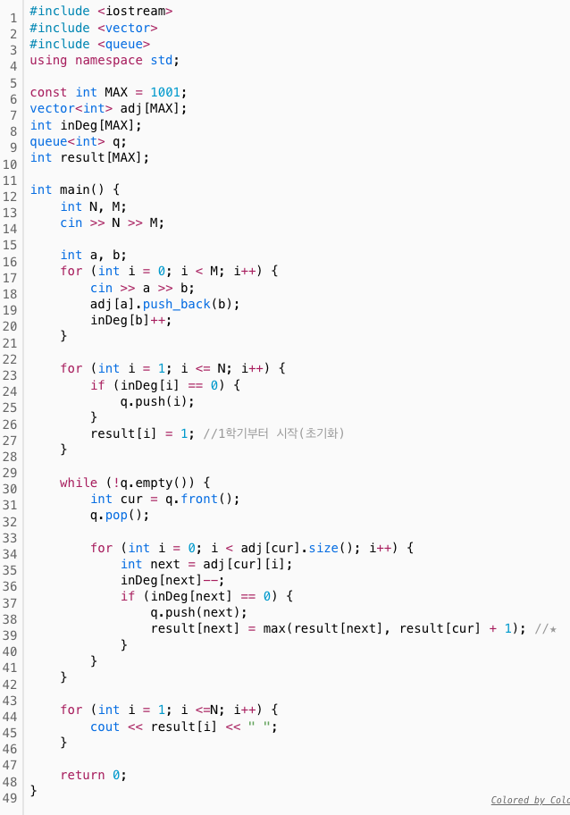
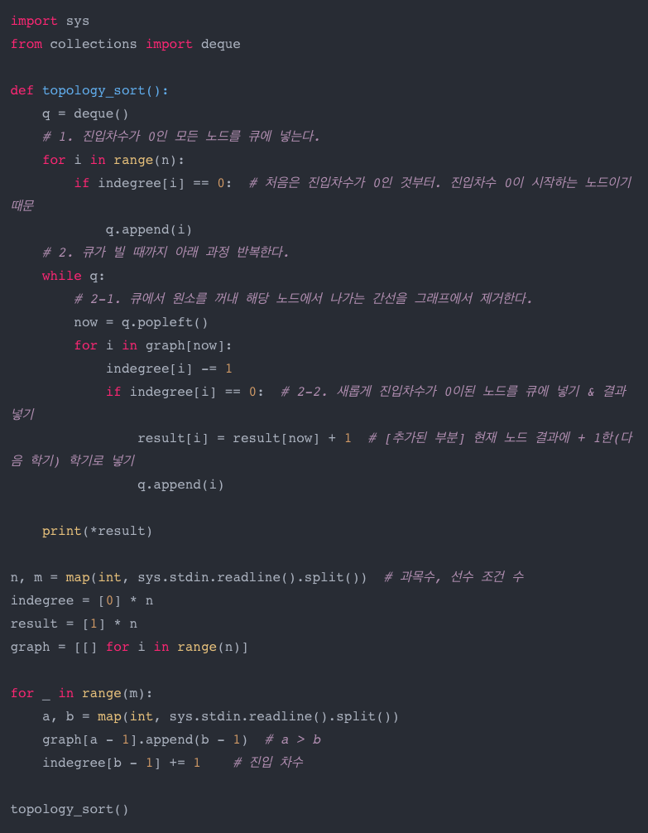

Slide 26
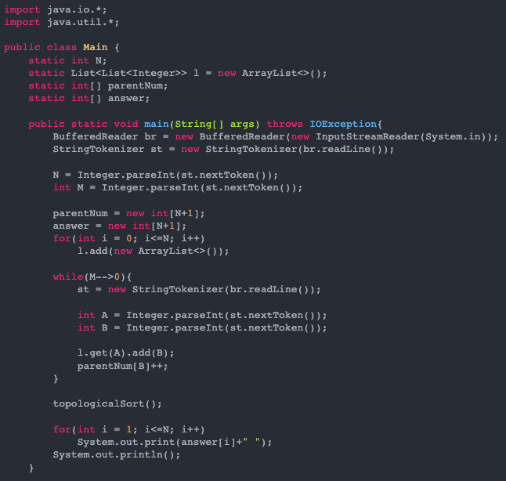
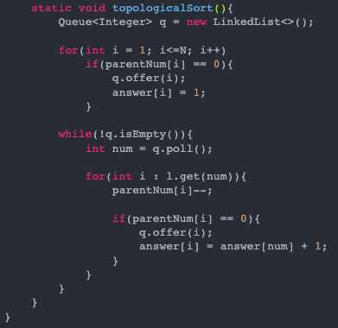

Slide 27
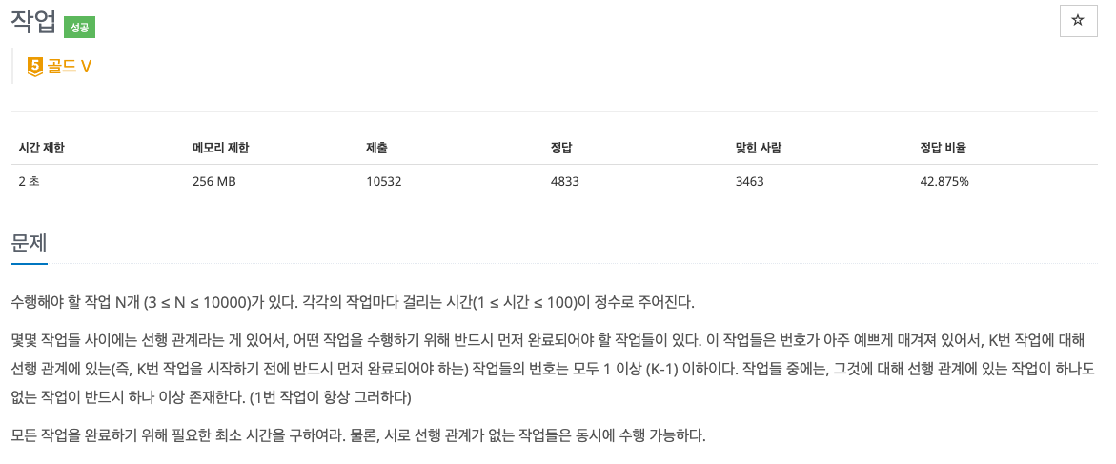
#2056

Slide 28
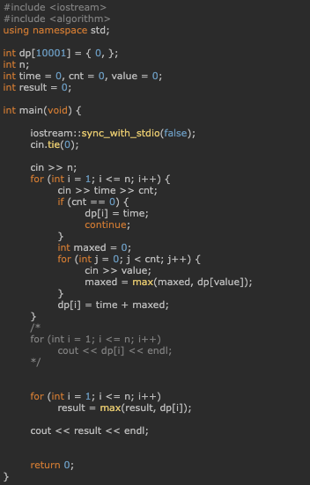
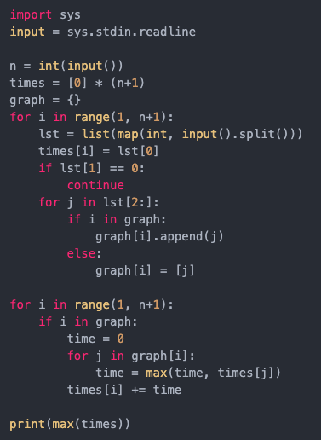
점화식!
DP 로도 가능

Slide 29
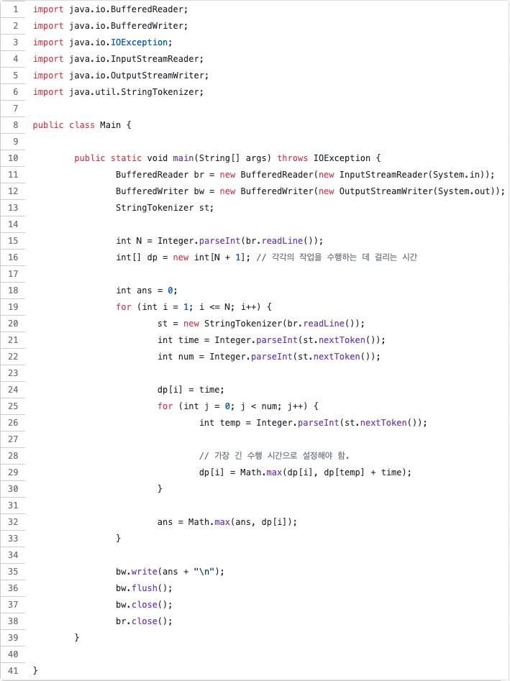

Slide 30
끗-!
수고하셨습니다😆

